Slide 1
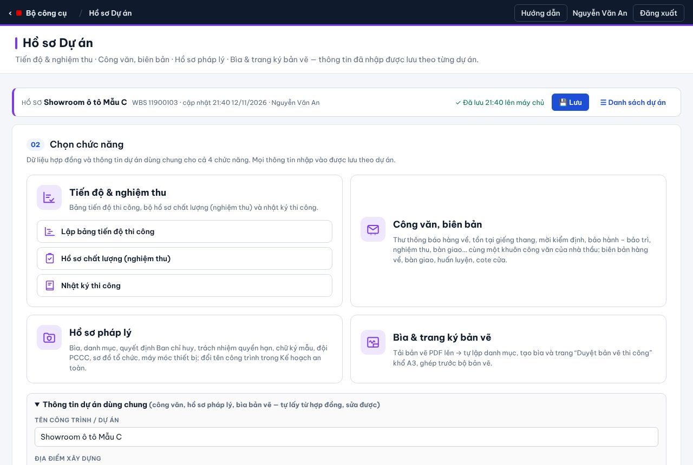




Hồ sơ Dự án
TRAINING · 15 PHÚT
Nhập thông tin dự án một lần — xuất tiến độ, nghiệm thu, công văn, hồ sơ pháp lý và bìa bản vẽ.
Tiến độ & nghiệm thu
Công văn, biên bản
Hồ sơ pháp lý
Bìa & trang ký bản vẽ
Bộ công cụ dự án · nihan-ts.pages.dev
Notes:
Mở đầu (30 giây). Hồ sơ Dự án thay cho “Hồ sơ chất lượng thang máy” cũ. Mỗi dự án là một hồ sơ: nhập thông tin một lần, dùng cho tất cả văn bản; lần sau mở lại không phải nhập lại. Dành cho Quản lý dự án, Site Sup, Admin dự án.

Slide 2
Một hồ sơ — 4 chức năng
Tiến độ & nghiệm thu
Công văn, biên bản
Bảng tiến độ · hồ sơ chất lượng · nhật ký
10 công văn + 4 biên bản, cùng 1 khuôn
Hồ sơ pháp lý
Bìa & trang ký bản vẽ
8 văn bản Word, xuất 1 file .zip
PDF A3, ghép trước bản vẽ
Notes:
1 phút. Bốn chức năng dùng chung dữ liệu hợp đồng và thông tin dự án. Bấm từng thẻ.

Slide 3






Dùng ở đâu trong vòng đời dự án
Ký HĐ
Vào công trường
Trước hàng về
Bản vẽ
Kiểm định
Nghiệm thu
Bàn giao
Tạo hồ sơ
Tiến độ
Hồ sơ pháp lý
Thông báo hàng về
Tồn tại giếng thang
Bìa + trang ký
duyệt bản vẽ
Thư mời kiểm định
Cote cửa tầng
Hồ sơ chất lượng
Kết quả nghiệm thu
BB bàn giao
Huấn luyện, chìa khoá
Mỗi văn bản chỉ cần điền thêm vài ô riêng (số, ngày, nội dung) — phần còn lại tự lấy từ hồ sơ.
Notes:
1 phút. Đi theo thời gian của một dự án: ký hợp đồng → vào công trường → trước hàng về → bản vẽ → kiểm định → nghiệm thu → bàn giao. Ở mỗi mốc đều có văn bản tạo sẵn.

Slide 4
Bắt đầu
1
Tạo hồ sơ, lưu và mở lại, thông tin dùng chung.
Notes:
Phần 1 (4 phút).

Slide 5
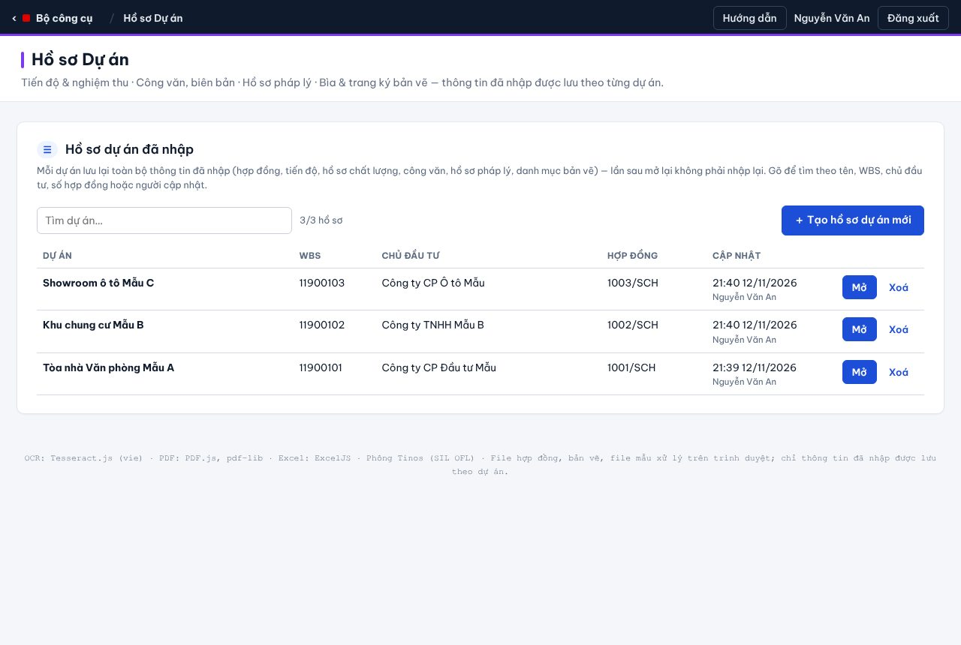
Danh sách hồ sơ & tạo mới
1
Trang chủ → Hồ sơ Dự án
Bảng các dự án đã nhập, mới nhất ở trên
2
Gõ để tìm
Tên, WBS, chủ đầu tư, số HĐ
3
Mở để làm tiếp
Bấm Mở hoặc bấm vào dòng
4
＋ Tạo hồ sơ dự án mới
Quét hợp đồng PDF/ảnh hoặc nhập tay
Notes:
1 phút. Màn hình đầu tiên là bảng tra cứu lịch sử. Mỗi WBS chỉ có 1 hồ sơ — tạo trùng thì app hỏi mở hồ sơ cũ. File hợp đồng chỉ quét trên máy, không tải lên máy chủ.

Slide 6





Lưu tự động — không lo mất dữ liệu
Bấm 💾 Lưu
Tự lưu 5 phút
Sau khi xuất file
Nháp trên máy
Lưu ngay lên máy chủ
Khi có thay đổi
Word / PDF / Excel
Mất mạng vẫn còn
File hợp đồng, bản vẽ PDF, file Word mẫu không tải lên máy chủ — chỉ lưu thông tin đã nhập.
Notes:
1 phút. Thanh “Hồ sơ” luôn ở đầu trang: tên dự án, lần cập nhật, trạng thái lưu. Bốn cách lưu. Hai người cùng sửa: người lưu sau được báo, bản của mình giữ nháp.

Slide 7
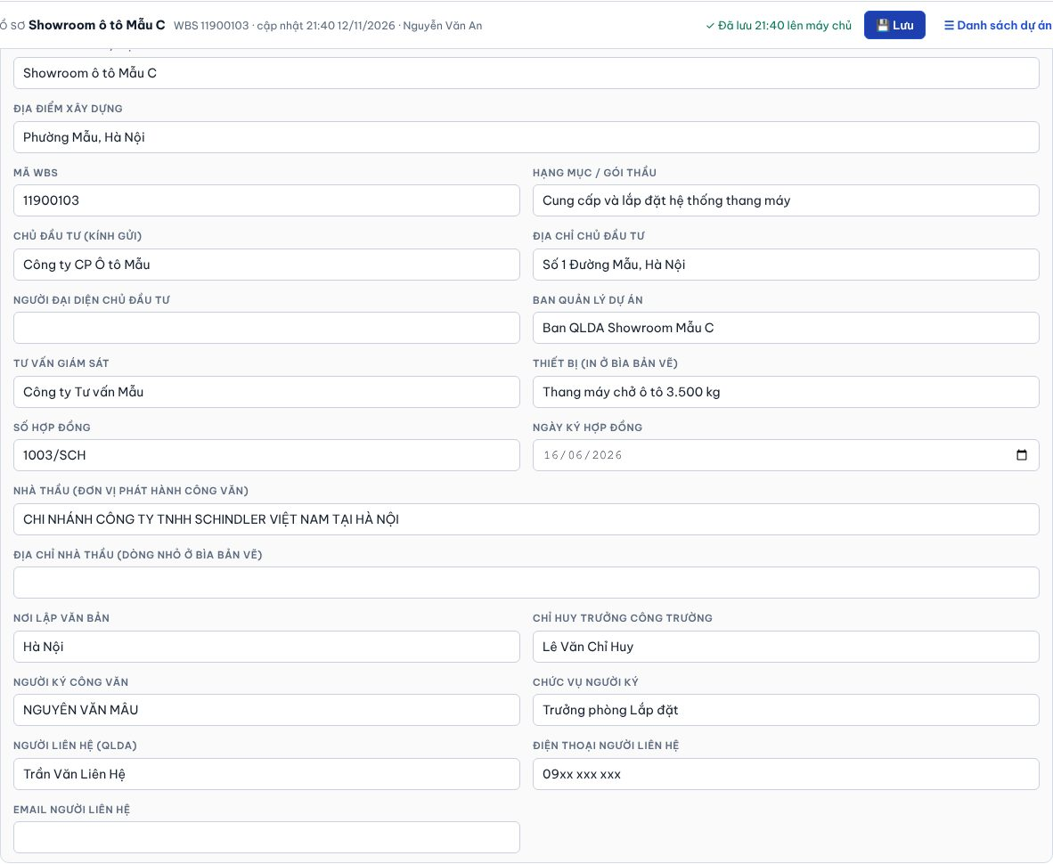
Thông tin dự án dùng chung
1
Tự lấy từ hợp đồng
Chỉ điền ô đang trống — sửa được
2
Kiểm tra trước khi xuất
Chủ đầu tư, Ban QLDA, TVGS, số HĐ
3
Người ký & liên hệ
In ở khối ký và cuối công văn
4
Ô trống → in “……”
Điền tay sau khi in
Notes:
1 phút. Mục này ở cuối màn hình chọn chức năng. Một lần nhập, dùng cho công văn, hồ sơ pháp lý và bìa bản vẽ.

Slide 8
4 chức năng
2
Mỗi chức năng: chọn → điền vài ô → xuất file.
Notes:
Phần 2 (8 phút).

Slide 9


Tiến độ & nghiệm thu
CHỨC NĂNG 1
Lập bảng tiến độ
Gantt theo tuần · Excel / PDF A3
Hồ sơ chất lượng
Trọn bộ nghiệm thu (Word)
Nhật ký thi công
Điền sẵn ngày từng trang
Notes:
1 phút 30. Ba mục trong thẻ đầu tiên — giống công cụ cũ, giữ nguyên cách làm. Nhật ký thi công nay là mục riêng.

Slide 10
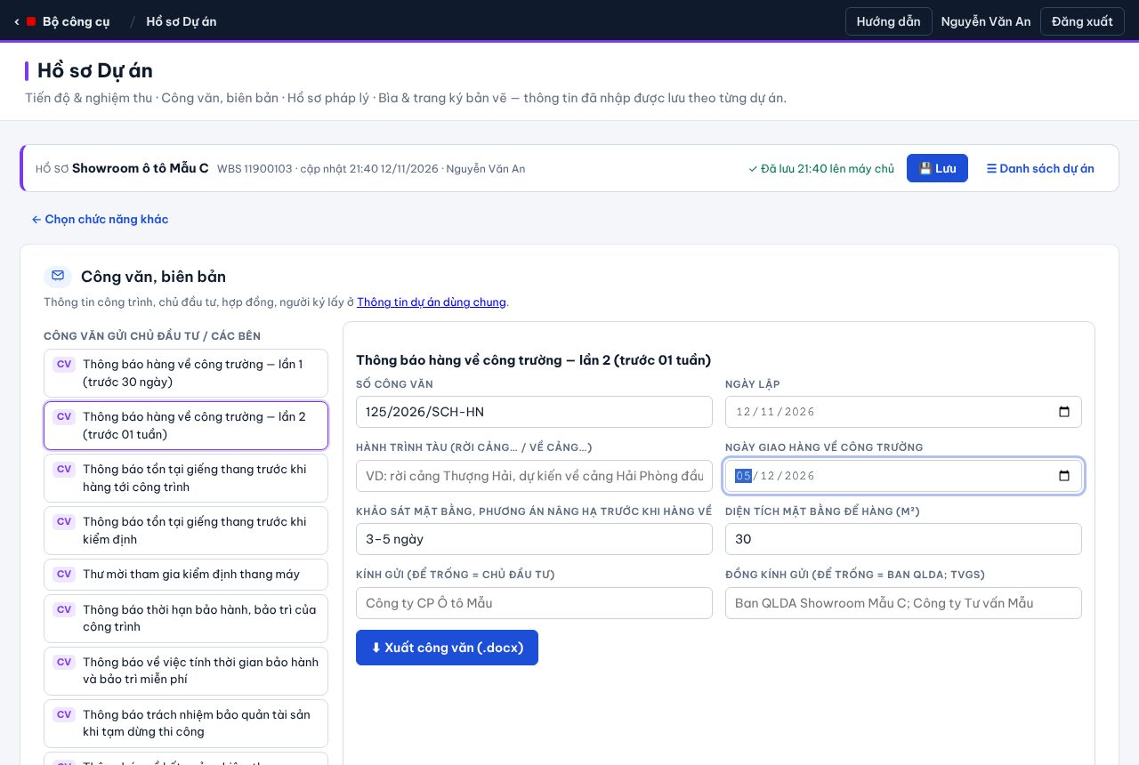
Công văn, biên bản — 3 bước
CHỨC NĂNG 2
1
Chọn văn bản
Cột trái: CV = công văn, BB = biên bản
2
Điền số, ngày + vài ô riêng
Kính gửi, hợp đồng… tự lấy từ hồ sơ
3
⬇ Xuất (.docx)
Mở Word → in, ký, đóng dấu
Cùng 1 khuôn: logo, Kính gửi – V/v – Tham chiếu HĐ, khối ký, nơi nhận
Notes:
1 phút 30. Làm mẫu: chọn Thông báo hàng về lần 2, điền số công văn, ngày giao hàng, bấm Xuất. Văn bản đã xuất có dấu ✓; số và ô đã nhập được lưu cho lần sau.

Slide 11
14 văn bản có sẵn
CHỨC NĂNG 2
Trước khi hàng về
Kiểm định & nghiệm thu
Bàn giao & bảo hành
Hàng về lần 1 (trước 30 ngày)
Hàng về lần 2 (trước 1 tuần)
Tồn tại giếng thang
BB hàng về công trường
Tồn tại trước kiểm định
Thư mời kiểm định
BB cote cửa tầng
Kết quả nghiệm thu
Bàn giao thang máy (thư + BB)
Huấn luyện & chìa khoá
Thời hạn bảo hành, bảo trì
Tính thời gian bảo hành
Bảo quản khi tạm dừng
Notes:
1 phút. Sắp theo thời điểm dùng trong dự án. BB hàng về và BB bàn giao lấy dữ liệu từ hồ sơ chất lượng (chứng từ, danh sách thang).

Slide 12
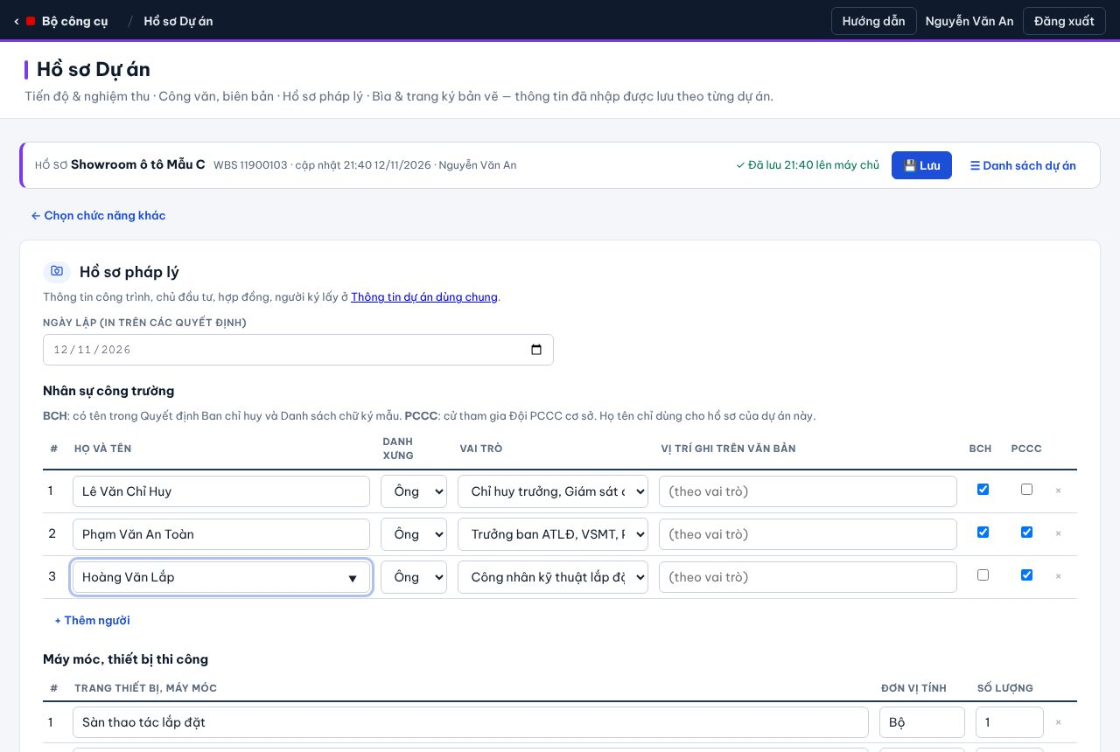
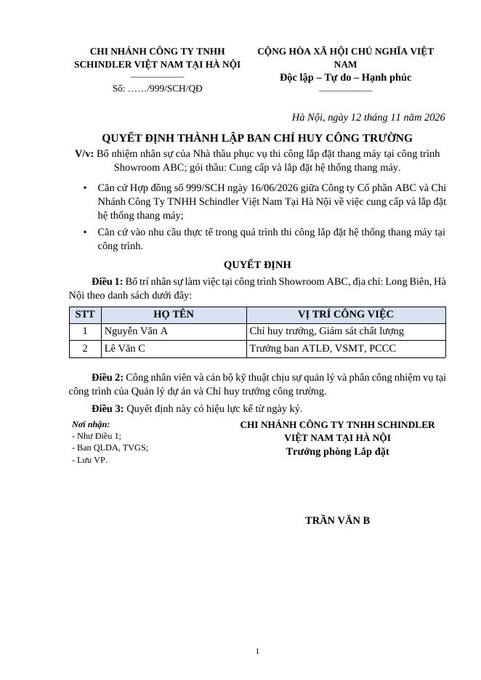
Hồ sơ pháp lý — 1 lần bấm, 8 văn bản
CHỨC NĂNG 3
1
Nhập nhân sự
Họ tên · vai trò · tick BCH / PCCC
2
Kiểm tra máy móc
Có sẵn 13 thiết bị, sửa được
3
⬇ Xuất file .zip
8 văn bản Word
Bìa · danh mục · QĐ Ban chỉ huy · trách nhiệm · chữ ký mẫu · đội PCCC · sơ đồ tổ chức · máy móc
Kế hoạch an toàn: tải file Word cũ lên → tự đổi tên công trình
Notes:
1 phút 30. Vai trò quyết định người đó vào văn bản nào: Chỉ huy trưởng và ATLĐ vào Ban chỉ huy; người tick PCCC vào quyết định đội PCCC. Họ tên tự đưa vào danh mục (căn cước, HĐLĐ, bảo hiểm…).

Slide 13
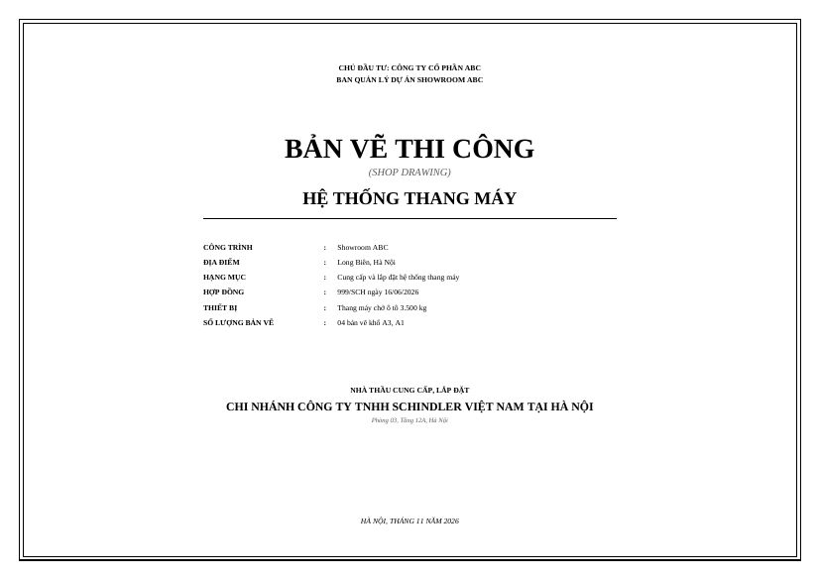
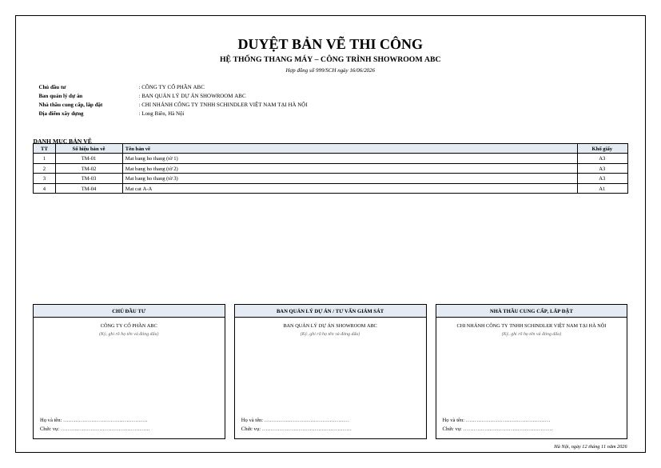
Bìa & trang ký bản vẽ
CHỨC NĂNG 4
1
Tải bản vẽ PDF lên
Mỗi trang = 1 bản vẽ · tự nhận khổ
2
Sửa danh mục
Số hiệu, tên bản vẽ
3
Kiểm tra 3 cột ký
CĐT · Ban QLDA/TVGS · Nhà thầu
Trang bìa
Trang “Duyệt bản vẽ thi công”
Bản vẽ chỉ xử lý trên máy
Danh mục được lưu cùng hồ sơ; lần sau muốn ghép bìa thì tải file PDF lên lại.
4
⬇ Tải PDF A3
Bìa + trang ký, hoặc ghép cả bộ
Notes:
1 phút 30. Làm mẫu: tải 1 file PDF bản vẽ, sửa tên 1 dòng, bấm tải bộ bản vẽ đã ghép. Danh mục dài tự sang trang “(tiếp)”, khối ký luôn ở trang cuối.

Slide 14

Thực hành ngay — chế độ Demo
1
Trang chủ → 🧪 Chạy thử (Demo)
Vai Quản lý dự án — dữ liệu thử, không ảnh hưởng dữ liệu thật
2
Tạo hồ sơ mới → Bỏ qua, nhập tay
Nhập tên công trình, chủ đầu tư, số HĐ → 💾 Lưu
3
Xuất 1 công văn
Tài liệu hướng dẫn
Thông báo hàng về lần 1
Trong chức năng: nút 📖 Hướng dẫn · ⬇ PDF
4
Xuất hồ sơ pháp lý
Nhập 3 người → .zip
nihan-ts.pages.dev/huong-dan-ho-so-du-an.html
5
Quay về danh sách → mở lại
Kiểm tra dữ liệu vẫn còn
Notes:
Thực hành 3–5 phút. Mỗi người tự làm trên điện thoại hoặc máy tính.

Slide 15
Ghi nhớ
1
2
3
4
Mỗi dự án 1 hồ sơ
Nhập 1 lần
Tự lưu
File nhạy cảm ở lại máy
Tìm trong danh sách trước khi tạo mới
Kiểm tra Thông tin dùng chung trước khi xuất
Bấm 💾 Lưu khi xong; mất mạng vẫn giữ nháp
Hợp đồng, bản vẽ không lên máy chủ
Hỏi đáp
Notes:
1 phút + hỏi đáp.

